Slide 1
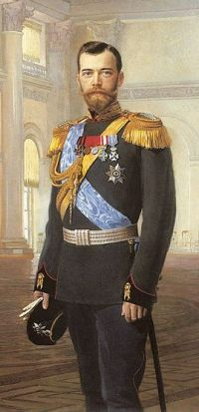
Внешняя политика Николая II. Русско-Японская война 1904-1905 гг.
Свиридова Анна Геннадьевна учитель истории и обществознания
МБОУ СОШ № 33

Slide 2
План урока:
1. Основные направления внешней политики России на рубеже XIX-XX вв. Гаагская конференция.
2. Дальневосточная политика.
3. Начало Русско-Японской войны.
4. Падение Порт-Артура.
5. Ход военных действий в 1905 г.
6. Окончание войны. Сближение России и Англии.

Slide 3
Основные направления внешней политики Николая II.
Задачи внешней политики Николая II:
Сохранить сложившееся положение и не допустить новых военных конфликтов в Европе.
Расширить сферу влияния России н Дальнем Востоке.

Slide 4
Гаагская конференция
Июнь 1899 г.- международная Гаагская конференция.
Итог встречи:
Создан международный суд для разбирательства конфликтов между государствами.
Запрещено использовать удушливые газы; не применять снаряды.
Российская делегация на Гаагской конференции по разоружению, 1899 год

Slide 5
Дальневосточная политика
Главным препятствием на пути к преобладанию России на Дальнем Востоке была Япония.
1896 г. Договор Китая и России об оборонительном союзе
Май 1898 г. Россия и Китай подписали договор об аренде на 25 лет Ляодунского полуострова и Порт- Артура с правом создания там российской военно- морской базы.

Slide 6
Начало Русско- японской войны
С августа 1903 года Япония вела переговоры с Россией, требовала права на преобладание в Корее, не соглашалась на частичные уступки и к декабрю уже была готова к нападению. Никакие действия России не смогли бы остановить войну.
Причины войны:
1. Стремление России укрепиться на «незамерзающих морях» Китая и Кореи.
2. Стремление ведущих держав не допустить усиления России на Дальнем Востоке.
Поддержка Японии со стороны США и Великобритании.
3. Стремление Японии вытеснить русскую армию из Китая и захватить Корею.
Соотношение сил:
К 1904 году русская армия насчитывала: в Маньчжурии – ок. 28 тысяч, в Порт-Артуре – ок. 22 тысяч. Япония имела более 440 тысяч. Артиллерия, стрелковое оружие, корабли Японии было намного лучше, чем у России. Как победить в такой войне?

Slide 7
В ночь на 27 января 1904 г., без объявления войны, японские корабли атаковали русскую эскадру, в итоге 2 броненосца и 1 крейсер получили повреждения.

Slide 8
Уничтожение русских крейсеров "Варяг" и "Кореец" в заливе Чемульпо.
27 января 1904 г. в порту Чемульпо 14 японских кораблей напали на крейсер «Варяг» и канонерскую лодку «Кореец», в результате неравного боя русские моряки потопили крейсер, а лодку взорвали.
31 марта в бою наскочил на мину флагманский броненосец «Петропавловск», в результате вице- адмирал С.О.Макаров и весь его штаб (29 офицеров и 652 матроса) погибли.

Slide 9
Падение Порт-Артура.
Дата | Событие | Результат
Февраль 1904 г. | начало Русско-японской войны, японская армия высадилась в Корее, бой у г. Тюренчена | русские войска потерпели поражение и отступили к г.Ляояну.
Апрель 1904 г. | на Ляодунском п-ве, в тылу Порт-Артура, десантировалась 2-я японская армия. | Япония захватила порт Дальний
Август 1904 г. | удар по Порт-Артуру со стороны Японии. | в рез-те упорного сопротивления, Япония потеряла треть состава, прекращен штурм и переход к осаде крепости.
Август 1904 г. | три японские армии атаковали русские позиции в районе Ляояна. | огромные потери Японии

Slide 10
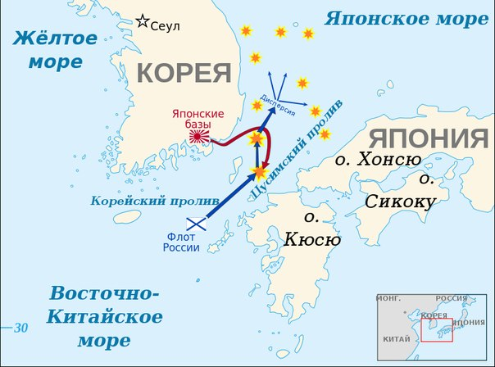
Октябрь 1904 г. | Из Балтийского моря вышла 2-я Тихоокеанская эскадра (адмирал З.П.Рожественский) для обороны крепости | 20 декабря 1904 г. Командующий войсками А.М. Стессель сдал крепость врагу.
25 февраля 1905 г. | двусторонний охват русских войск | Японцы заняли Мукден
14 мая 1905 г. | русские корабли вошли в Цусимский пролив. Превосходство противника | Поражение России. Цусима- позорная страница русской военной истории.

Slide 11
Итоги войны
23 августа 1905 г. подписан Портсмутский мирный договор.
Потери:
Япония потеряла убитыми более 85 тысяч, Россия более 50 тысяч.
От ран скончалось воинов у Японии более 38 тысяч, у России более 17 тысяч.

